Slide 1
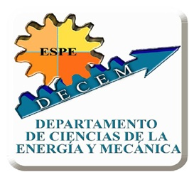
PRODUCCIÓN DE LÍPIDOS A PARTIR DE MICROALGAS PSICRÓFILAS PRESENTES EN GLACIARES DE LA ANTÁRTIDA PARA LA SÍNTESIS DE BIOCOMBUSTIBLE.
Autor
Edison Geovanny Huilca Correa
Director
Freddy Proaño Pérez, Ph.D.
2017

Slide 2
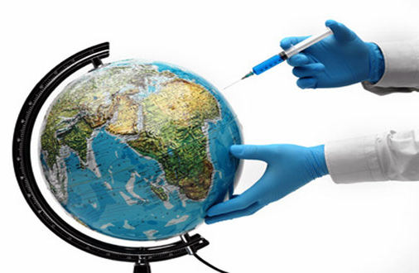
Microalgas
INTRODUCCIÓN
Grupo de organismos fotosintéticos microscópicos.
Se encuentran en diversos entornos.
Transforman la energía solar en química.
Chlorella spp
Chlorococcum spp
Stichococcus spp
Géneros
.
(Albarracín. (2007). XV Simposio Electrónico Internacional. La producción de biocombustibles con eficiencia, estabilidad, equidad. Microalgas: Potenciales Productores de Biodiesel.)
(Barsanti, L., & Gualtieri, P. (2006). Algae, Anatomy, Biochemestry and a Biotechnology. Boca Ratón. Florida: Tylor & Francis Group.)

Slide 3
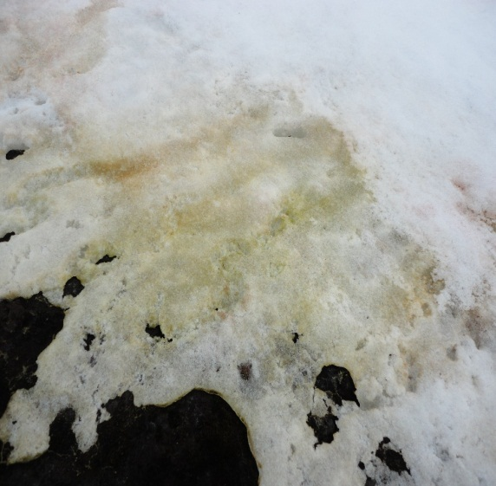
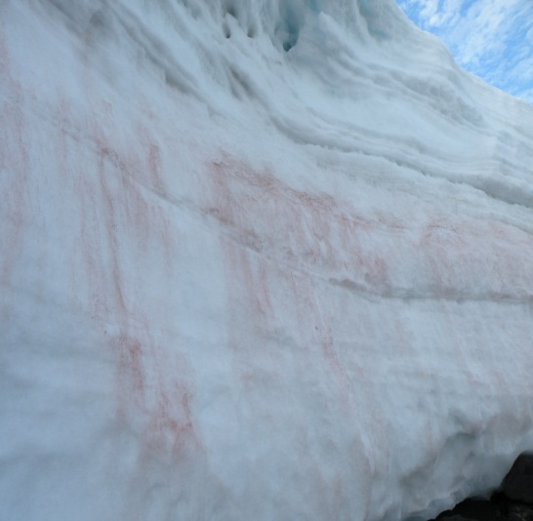
INTRODUCCIÓN
Microalgas Psicrófilas
Organismos fotosintéticos
Reino Vegetal
- 5 °C
Producir Lípidos
(Martínez. (2010). Evaluación del crecimiento celular y de los pigmentos obtenidos de la mciroalga Haematococcus pluvialis (Chlorophyta: Volvocales) cultivada en diferentes medios. México DF. México: Centro de Investigación en Ciencia Aplicada y tecnología avanzada.)

Slide 4
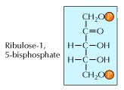
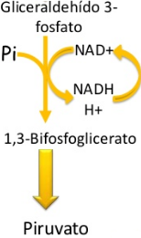
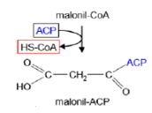
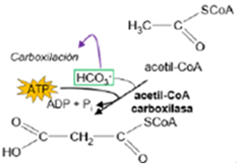
SÍNTESIS DE ÁCIDOS GRASOS
INTRODUCCIÓN
1
2
3
8
4
7
5
6
(Voet, D., Voet, J., & Pratt, C. (2007). Fundamentos de Bioquímica. Madrid: Médica Panamericana.)

Slide 5
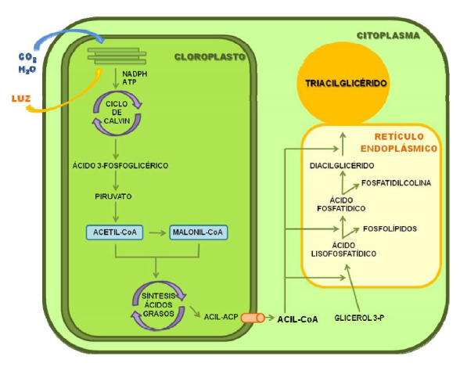
SÍNTESIS DE LÍPIDOS
INTRODUCCIÓN
(Garibay, A., Vásquez, D., Sánchez, M., Serrano, L., & Martínez, A. (2009). Biodiesel a partir de microalgas. Bio Tecnología, 13(3), 38-61.)

Slide 6
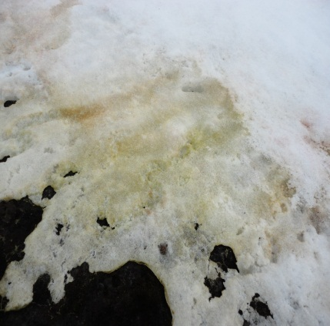
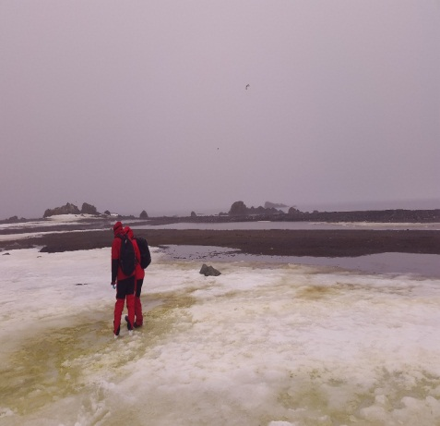
INTRODUCCIÓN
Archipiélago Antártico
Localizado al sur del continente Americano
Noviembre, diciembre, enero y febrero, aquí se dan las estaciones de Verano y Primavera.
ISLA GREENWICH
ISLA ROBERTS
ISLA DEE
(ASOCAE. (2011). Politica económica del Antártico. Recuperado el 10 de septiembre de 2016, de http://www.natureduca.com/ant_eco_politicaecon.php)
(Salas. (2015). Perfil lipídico de microalgas antárticas recolectadas en febrero 2013 en el Archipiélago Schetland del sur. Universidad Central del Ecuador.)

Slide 7
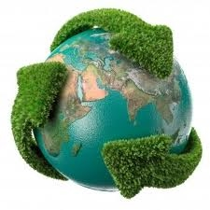
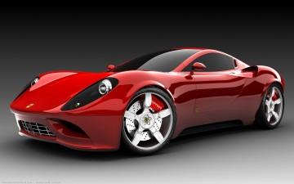
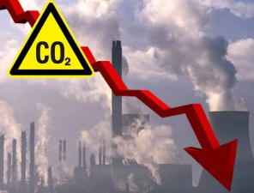
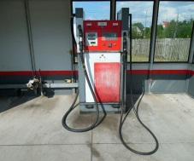
INTRODUCCIÓN
BIOCOMBUSTIBLE
Ventajas
Menor impacto ambiental
Ésteres Vehículos
Hipótesis
Las microalgas psicrófilas presentes en glaciares de la Antártida producen lípidos para la síntesis de Biocombustible.
Reduce emisiones CO2
Punto de Inflamación > Diesel
(Gouveia. (2011). Microalgae as a Feedstock for Biofuels. SpringerBriefs in Microbiology, DOI: 10.1007/978-3-642-17997-6_1.)
(Hannon, Gimpel, Tran, Rasala, & Mayfield. (2010). Biofuels from algae: challenges and potential. NIH Public Access, 1(5): 763–784.)

Slide 8
OBJETIVOS
Objetivo general
Producir lípidos a partir de Microalgas Psicrófilas presentes en glaciares de la Antártida para la síntesis de Biocombustible.
Objetivos específicos
Evaluar la adaptación de las Microalgas Psicrófilas Antárticas en el medio de cultivo M1.
Masificar las Microalgas Psicrófilas Antárticas adaptadas en el medio de cultivo M1.
Extraer lípidos de las Microalgas Psicrófilas Antárticas utilizando el método de Bligh & Dyer.
Determinar cuantitativamente el contenido de lípidos extraídos de las Microalgas Psicrófilas Antárticas.

Slide 9
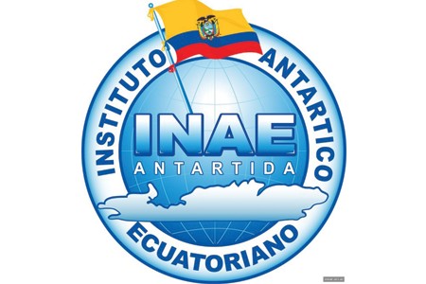
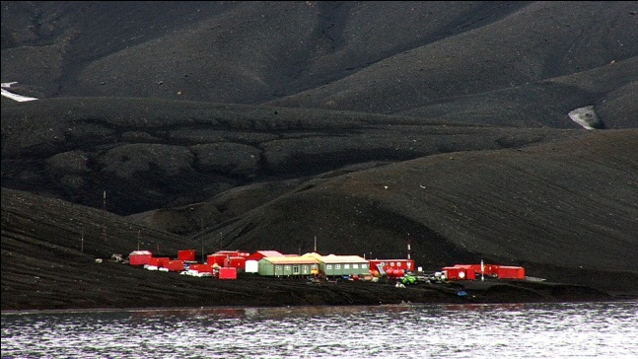
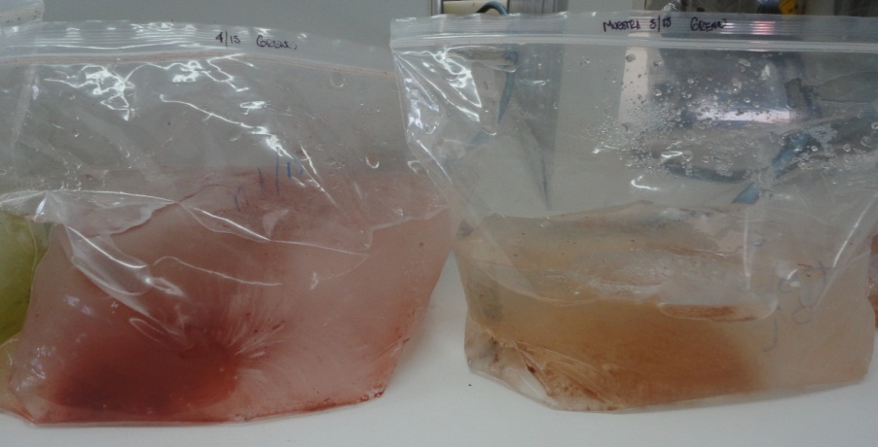
METODOLOGÍA
Colecta de Muestras
Laboratorio de Química Sostenible de la Universidad Central del Ecuador
Instituto Antártico Ecuatoriano (INAE).
Isla Greenwich y la Isla Roberts

Slide 10
METODOLOGÍA
Proceso de adaptación
Chlorella spp
15IGc1 – 24°C
Chlorococcum spp
15IGa2 – 24°C
Stichococcus spp
15IRe1 – 4°C

Slide 11
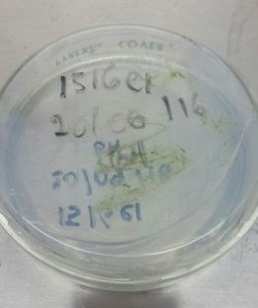
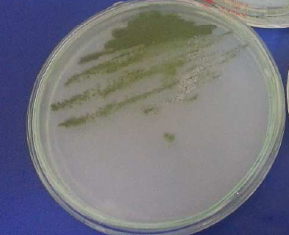
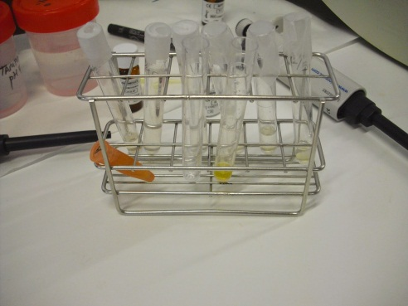
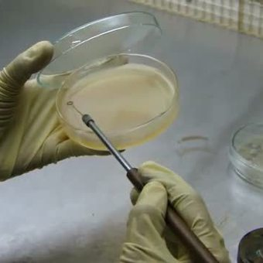
METODOLOGÍA
Aislamiento
Aislamiento en medio de cultivo sólido
Masificación
Separar los tres géneros de microalgas
3 tubos de ensayo
Chlorella spp , Chlorococcum spp
Stichococcus spp
5 mL
Agar
40 mL
(Salas. (2015). Perfil lipídico de microalgas antárticas recolectadas en febrero 2013 en el Archipiélago Schetland del sur. Universidad Central del Ecuador..)

Slide 12
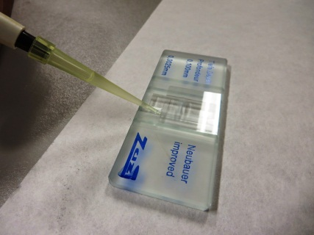
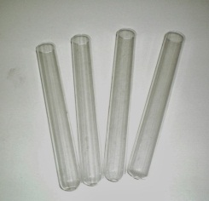
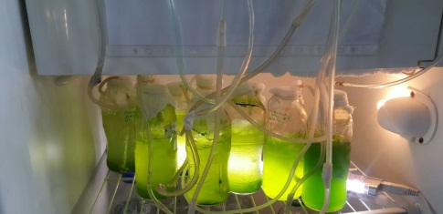
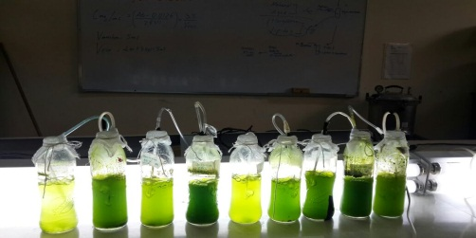
METODOLOGÍA
Masificación
Crecimiento microalgal
Conteo celular
18 frascos de 250 mL
Chlorella spp , Chlorococcum spp
Chlorella spp , Chlorococcum spp
Stichococcus spp
Peso seco
Stichococcus spp
4 °C
24 °C
(Salas. (2015). Perfil lipídico de microalgas antárticas recolectadas en febrero 2013 en el Archipiélago Schetland del sur. Universidad Central del Ecuador..)

Slide 13
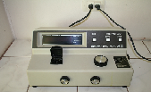
METODOLOGÍA
Lípidos
Determinación de Lípidos
Método de extracción de Bligh & Dyer
Cuantificación de Lípidos
Espectrofotómetro

Slide 14
METODOLOGÍA
ANÁLISIS ESTADÍSTICO
PRUEBA DE ANOVA
Comparación de medias
PRUEBA DE DUNCAN
Comparaciones múltiples entre la temperatura y los géneros microalgales

Slide 15
RESULTADOS Y DISCUSIÓN
OBJETIVO 1
Evaluar la adaptación de las Microalgas Psicrófilas Antárticas en el medio de cultivo M1
Tabla 1. Adaptación de los géneros del consorcio 15IGa2, 15IGc1 y 15IRe1 a los 21 días.
Consorcio | Muestra Original | Adaptación 24° C | Adaptación 4°C
15IGa2 | Haematococcus spp. | Chlorella spp. Chlorococcum spp. | No sobrevivieron
 | Chlorococcum spp.
 | Chlorella spp.
 | Stichococcus spp.
 | Diatoma spp.
15IGc1 | Chlorella spp. | Chlorella spp. Stichococcus spp. Chlorococcum spp. | No sobrevivieron
 | Stichococcus spp.
 | Chlorococcum spp.
15IRe1 | Haematococcus spp. | Chlorococcum spp. Chlorella spp. | Chlorococcum spp. Chlorella spp. Stichococcus spp.
 | Chlorococcum spp.
 | Chlorella spp.
 | Stichococcus spp.

Slide 16
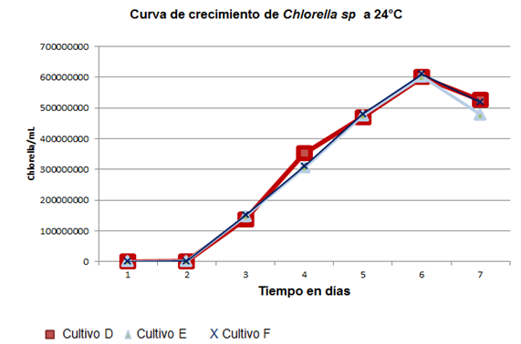
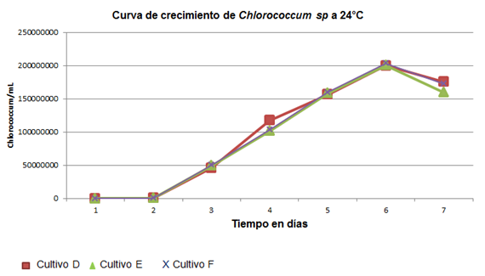
RESULTADOS Y DISCUSIÓN
OBJETIVO 2
Masificar las Microalgas Psicrófilas Antárticas adaptadas en el medio de cultivo M1.
Temperatura 24°C
Curva de crecimiento de Chlorella spp
Curva de crecimiento de Chlorococcum spp
Chlorella spp 604´000 000 cel/mL
Chlorococcum spp 201´000 000 cel/mL
(Fernández, F., Sánchez, J., & Molina, Y. (2001). Airlift driven external loop tubular photobioreactors for outdoor production of microalgae. Chemical Engineering Science, 56, 2721-2732.)
(Khotimchenko, S., & Yakolevka, I. (2005). Lipid composition of the red alga tichocarpus crinitus exposed to different levels of photon irradiance. Phytochemestry, 66(1), 73-79.)

Slide 17
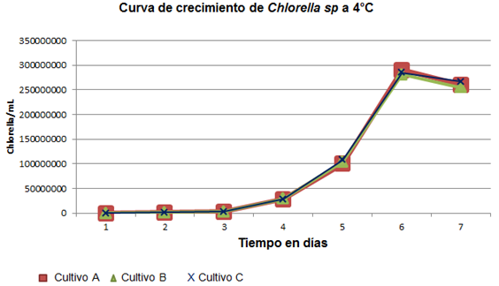
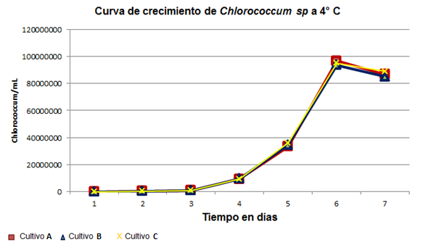
RESULTADOS Y DISCUSIÓN
Temperatura 4°C
Curva de crecimiento de Chlorella spp
Curva de crecimiento de Chlorococcum spp
Chlorella spp 285´000 000 cel/mL
Chlorococcum spp 95´100 000 cel/mL
(Fernández, F., Sánchez, J., & Molina, Y. (2001). Airlift driven external loop tubular photobioreactors for outdoor production of microalgae. Chemical Engineering Science, 56, 2721-2732.)
(Khotimchenko, S., & Yakolevka, I. (2005). Lipid composition of the red alga tichocarpus crinitus exposed to different levels of photon irradiance. Phytochemestry, 66(1), 73-79.)

Slide 18
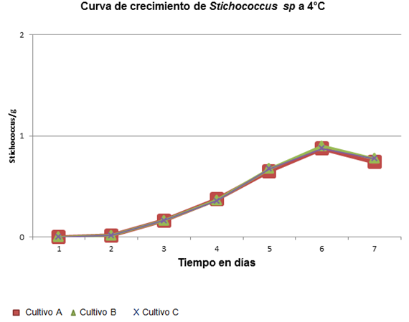
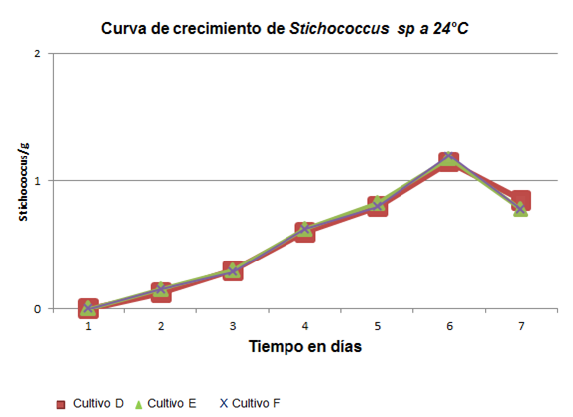
RESULTADOS Y DISCUSIÓN
Curva de crecimiento de Stichococcus spp a 4° C
Curva de crecimiento de Stichococcus spp a 24° C
Stichococcus spp 0.88 cel/g
Stichococcus spp 1.18 cel/g
(Fernández, F., Sánchez, J., & Molina, Y. (2001). Airlift driven external loop tubular photobioreactors for outdoor production of microalgae. Chemical Engineering Science, 56, 2721-2732.)
(Khotimchenko, S., & Yakolevka, I. (2005). Lipid composition of the red alga tichocarpus crinitus exposed to different levels of photon irradiance. Phytochemestry, 66(1), 73-79.)

Slide 19
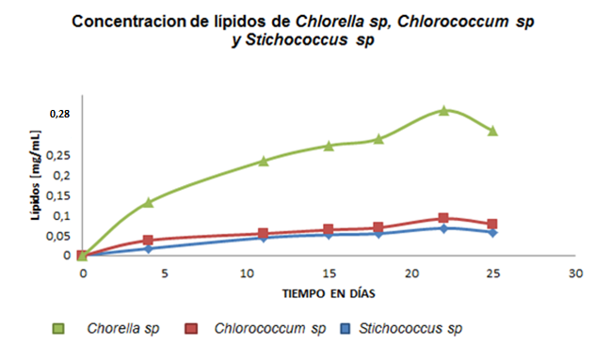
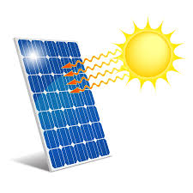
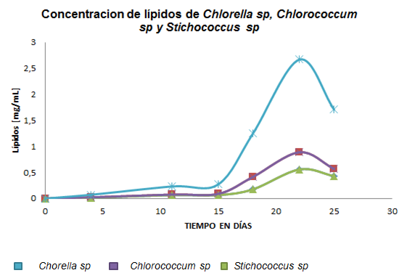
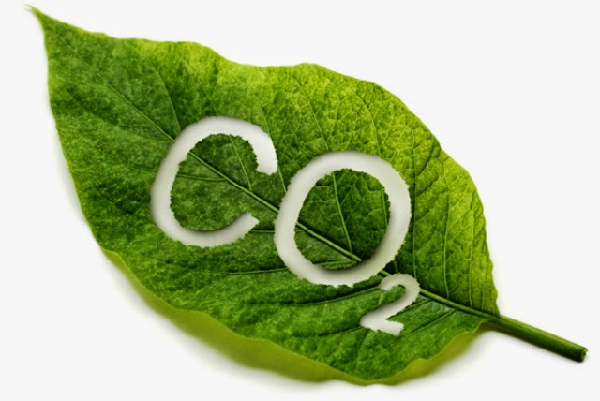
RESULTADOS Y DISCUSIÓN
OBJETIVO 3
Extraer lípidos de las Microalgas Psicrófilas Antárticas utilizando el método de Bligh & Dyer.
OBJETIVO 4
Determinar cuantitativamente el contenido de lípidos extraídos de las Microalgas Psicrófilas Antárticas
Concentración lípidos de Chlorella spp, Chlorococcum spp y Stichococcus spp
4°C
24°C
Chlorococcum spp 0,8890 mg/mL
Stichococcus spp 0,55955 mg/mL
Chlorococcum spp 0,0922 mg/mL
Stichococcus spp 0,0685 mg/mL
Chlorella spp 0,2802 mg/mL
Chlorella spp 2,6702 mg/mL
(Fernández, F., Sánchez, J., & Molina, Y. (2001). Airlift driven external loop tubular photobioreactors for outdoor production of microalgae. Chemical Engineering Science, 56, 2721-2732.)
(Khotimchenko, S., & Yakolevka, I. (2005). Lipid composition of the red alga tichocarpus crinitus exposed to different levels of photon irradiance. Phytochemestry, 66(1), 73-79.)

Slide 20
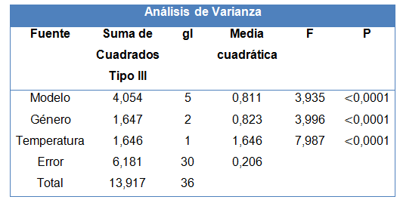
RESULTADOS Y DISCUSIÓN
PRUEBA DE ANOVA
Para un valor de p>0,05 se acepta la hipótesis nula
(Faife, E., Otero, M., & Álvarez, A. (2012). Producción de biodiesel a partir de microorganismos oleaginosos. Una fuente de energía renovable. Redalyc, 46(3), 26-35.)
(Liang, X., Dong, W., Miao, X., & Dai, C. (2006). Production technology and influencing factors of microorganism grease. Food Reserve Dissease, 27(3), 46-47.)

Slide 21
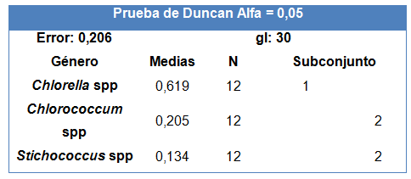
RESULTADOS Y DISCUSIÓN
PRUEBA DE DUNCAN
(Faife, E., Otero, M., & Álvarez, A. (2012). Producción de biodiesel a partir de microorganismos oleaginosos. Una fuente de energía renovable. Redalyc, 46(3), 26-35.)
(Liang, X., Dong, W., Miao, X., & Dai, C. (2006). Production technology and influencing factors of microorganism grease. Food Reserve Dissease, 27(3), 46-47.)

Slide 22
CONCLUSIONES
Los géneros Chlorella spp, Chlorococcum spp y Stichococcus spp generan mayor cantidad de lípidos a una temperatura de 24° C
Los géneros Chlorella spp, Chlorococcum spp y Stichococcus spp sobrevivieron a los 21 días de adaptación.
El análisis de la composición lipídica muestra que la temperatura y la composición del medio M1 modificado son importantes para la adaptación de las células microalgales a 4°C y 24° C.
El género Chlorella spp presentó mayor concentración de lípidos con un valor de 0,2802 mg/mL a una temperatura de 4° C y un valor de 2,6704 mg/mL a 24°C en comparación con los géneros Chlorococcum spp y Stichococcus spp

Slide 23
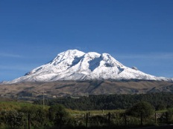
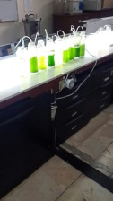
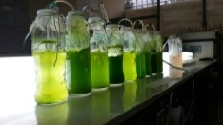
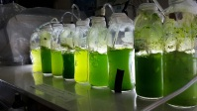
RECOMENDACIONES
A pesar de que en el presente proyecto se demuestra que los géneros de microalgas Chlorella spp, Chlorococcum spp y Stichococcus spp producen lípidos, se recomienda realizar la generación lipídica en microalgas, cianobacterias, clorofitas y diatomas del archipiélago antártico y de glaciares de nevados en el Ecuador.
De igual manera se debe realizar investigaciones en otros géneros microalgales para la producción de carbohidratos, polisacáridos, proteínas.
Extraer lípidos de las microalgas que no fueron adaptadas a los 21 días de los consorcios de la isla Roberts e isla Greenwich localizadas en la Antártida.
Encontrar otros métodos de extracción para determinar mayor concentración de lípidos a partir de las microalgas psicrófilas.
En investigaciones posteriores se debe tomar en cuenta el medio de cultivo y otros factores como la temperatura, la luz, el pH, la salinidad, para mejorar el crecimiento celular de la microalga y así poder extraer mayor cantidad de lípidos para la síntesis de biocombustible.

Slide 24
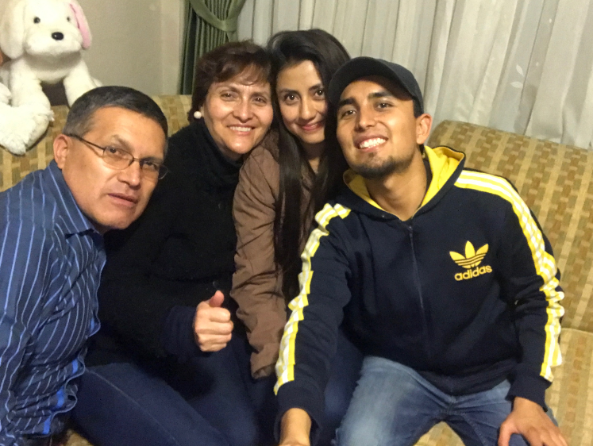
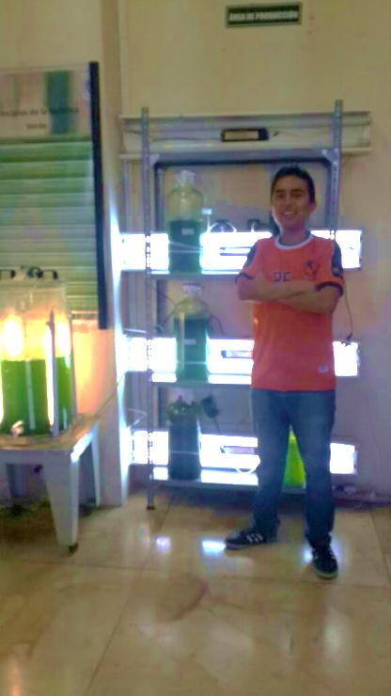
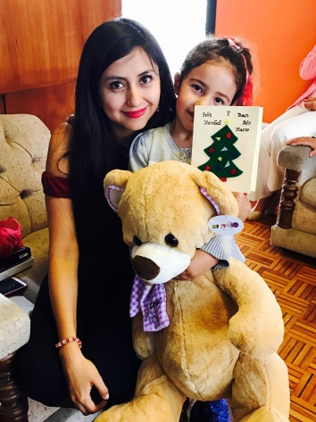
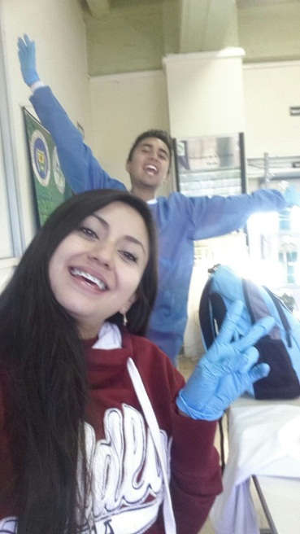
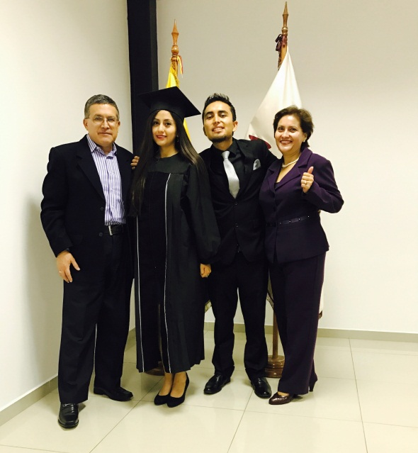
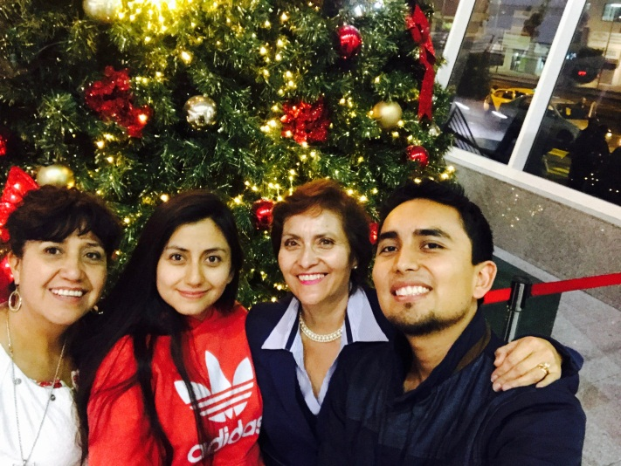
GRACIAS

